Slide 1
La computadora

Slide 2
Qué es una computadora?
Viene de computar, calcular
Es un instrumento que nos ayuda a hacer cálculos

Slide 3
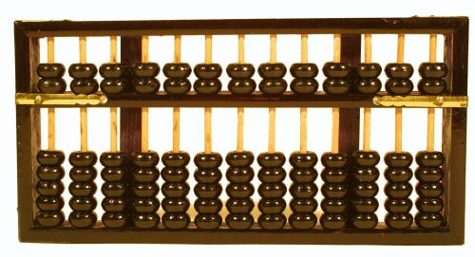
Soroban
https://www.computerhistory.org/collections/catalog/102716129

Slide 4
Hoy en día se usan para más que sólo calcular
Procesar texto
Juegos
Video
…

Slide 5
Partes principales
Dispositivos de entrada (Periféricos)
CPU
Dispositivos de salida

Slide 6
Dispositivos de entrada
Cualquier cosa que nos ayude a introducir información a la computadora
  Mouse
  Teclado
  CD
  “USB”

Slide 7
Dispositivos de salida
Cualquier cosa que nos ayude a ver información de la computadora
  Monitor
  Bocinas

Slide 8
CPU
Tarjeta madre
Otros
Procesador
Memoria

Slide 9
CPU
La memoria almacena datos
El procesador ejecuta los cálculos
Hay varios otros componentes auxiliares
  Tarjeta de red
  Fuente de poder
  Tarjeta de video
  Tarjeta de sonido

Slide 10
Memoria
Existen varios niveles (tipos) de memoria
Varían según su tamaño y velocidad de acceso
  Entre más grandes, son más lentos

Slide 11
Niveles de Memoria
Disco Duro
Virtual RAM
Tamaño
Velocidad
RAM
Caché

Slide 12
Niveles de Memoria
El disco duro se utiliza para almacenar grandes volúmenes de información
  Programas
Cuando abrimos un programa, este se pasa a la RAM para estar disponibles
Finalmente los datos pasan a la caché para ser procesados
  Datos

Slide 13
Cómo fluyen los datos en la memoria
Disco Duro
  Se preparan
RAM
Caché
  Se mandan a calcular

Slide 14
Puntos importantes de la memoria
No es necesario preocuparnos por la caché
La RAM limita cuántos datos puedo cargar
  Cuántos programas puedo tener abiertos
  Cuántos datos podemos abrir
Cuando la RAM el disco duro “se disfraza” de RAM, se le llama Virtual RAM
  Esto es malo porque es MUY lento

Slide 15
El procesador
Es quien hace los cálculos
La memoria caché está dentro del procesador
Actualmente son de 64-bits
  Este es el tamaño de los datos que le entran para ser procesados

Slide 16
Cómo fluyen los datos para ser procesados
Disco Duro
1
  Prepara
RAM
2
Caché
  Envía a calcular
  Guarda el resultado
3
  5
  Calcula

